Slide 1
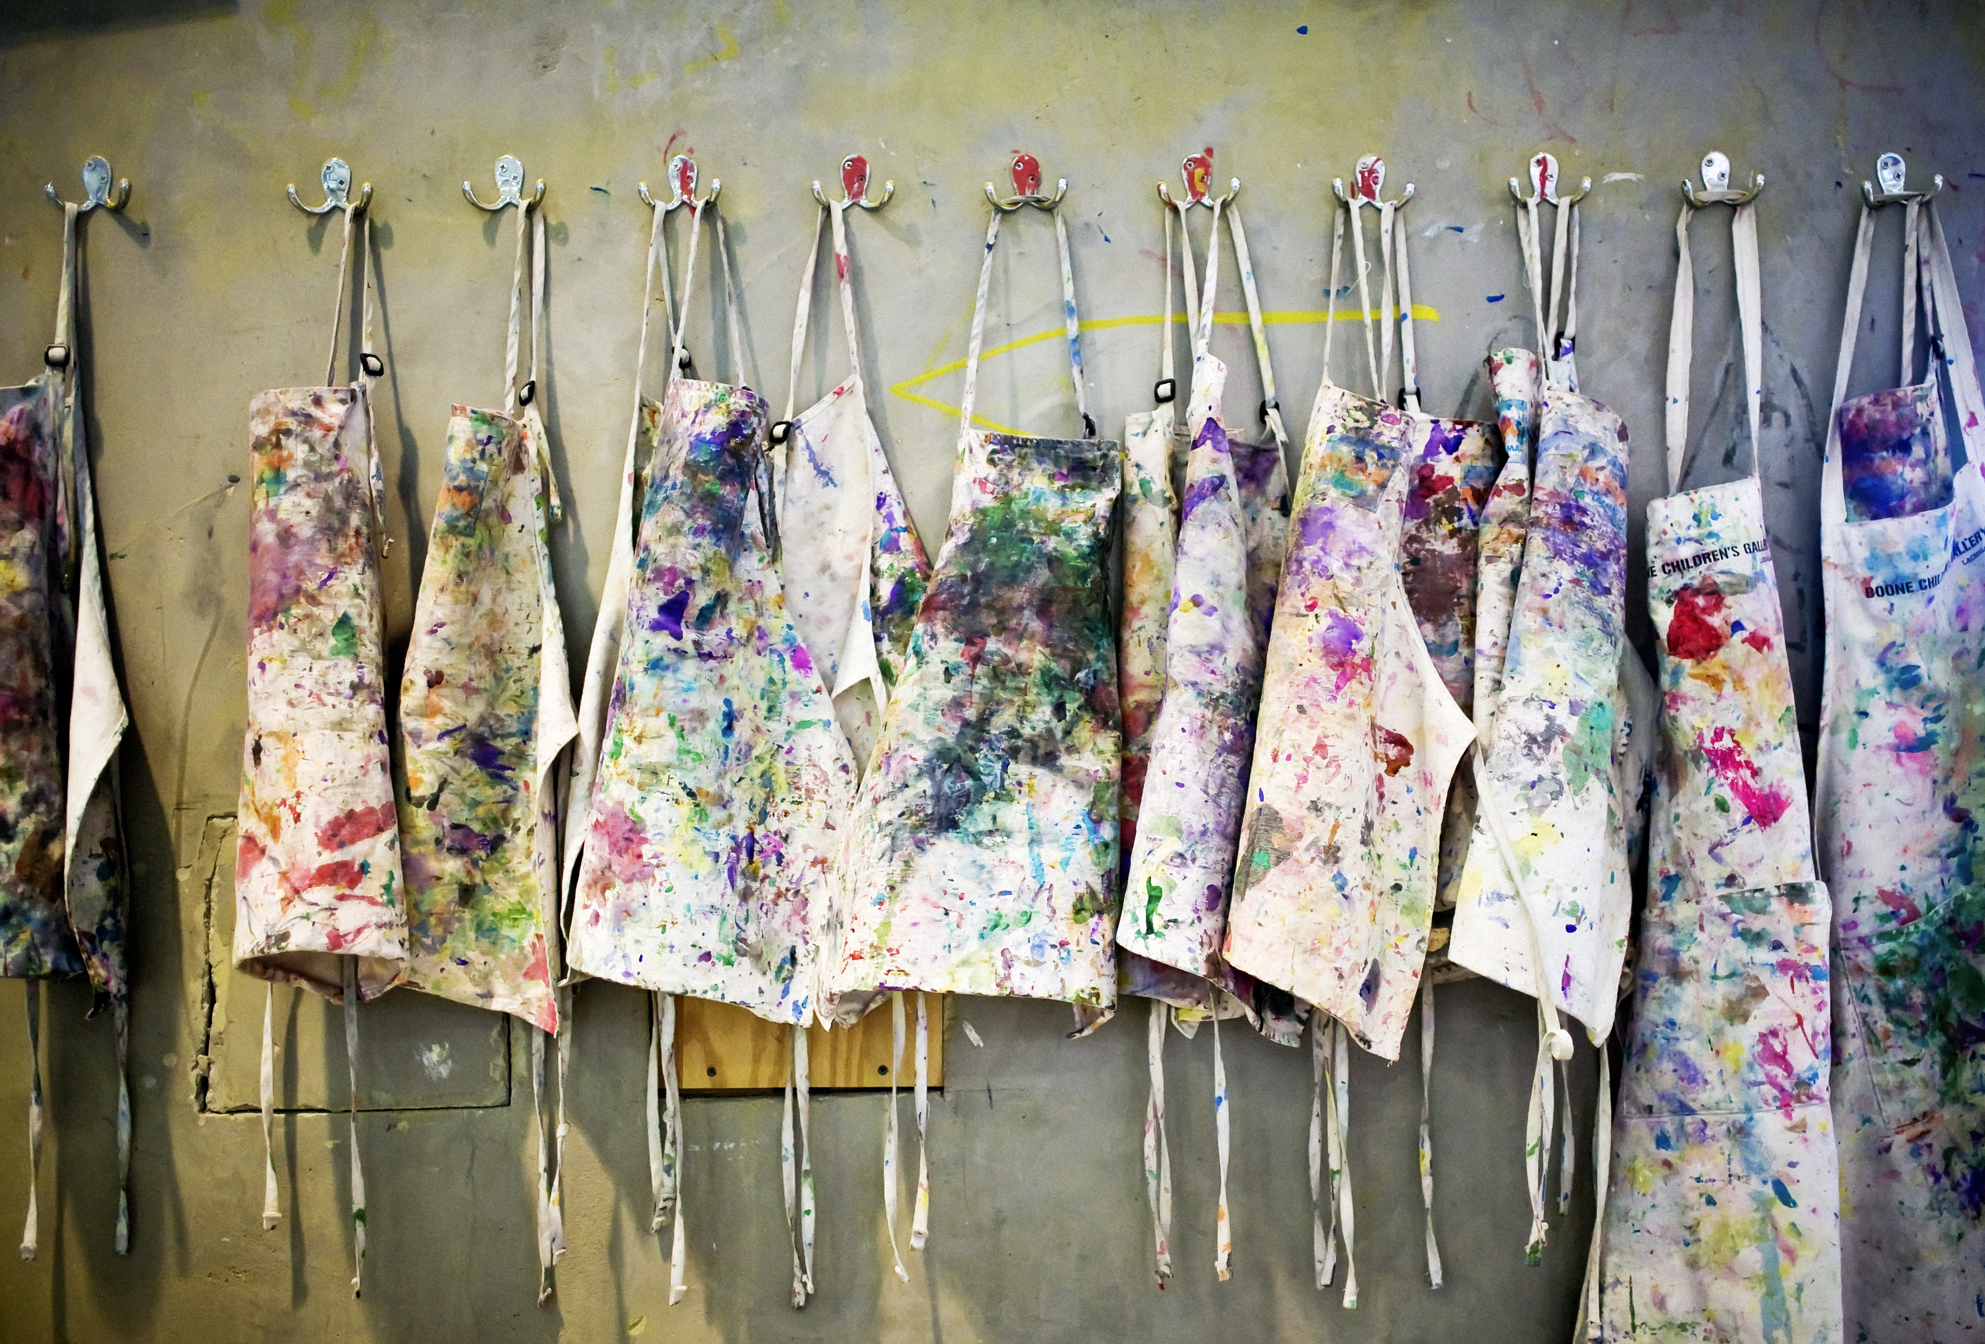
Fælles Fagligt Ståsted

Slide 2

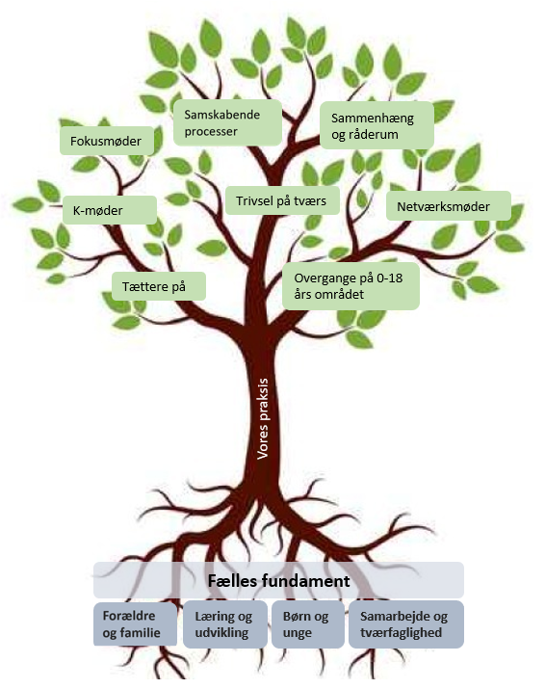
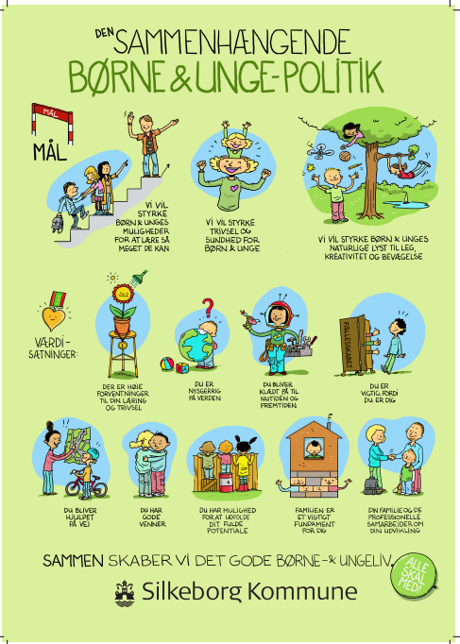
Hvorfor et fælles fagligt ståsted?
Notes:
Det fælles fagligt ståsted er vores fælles fundament for det tværgående samarbejde omkring børn og unge i Silkeborg Kommune.
Den sammenhængende Børne- og Ungepolitik sætter retningen for vores indsats. Visionen for denne politik er, at sammen skaber vi det gode børne- og ungeliv i Silkeborg Kommune. Alle skal med! Det betyder, at vi sammen skal skabe miljøer, hvor flere børn og unge kan gå i den lokale daginstitution og folkeskole.
Det kræver, at vi ved, hvor vi har hinanden, og hvordan vi samarbejder tæt på praksis. Det tværgående samarbejde er afgørende, når vi sammen skal skabe det gode børne- og ungeliv for alle. Derfor har vi brug for et fælles fagligt ståsted, der giver os et fælles fundament for vores samarbejde på tværs.

Slide 3
Formålet med det fælles faglige ståsted
Formålet med vores fælles faglige ståsted er derfor at skabe de bedste betingelser for at udvikle og styrke det gode, vi allerede gør i det tværgående samarbejde. Og blive endnu bedre.
Det fælles faglige ståsted skal bidrage til
at udvikle fælles faglige normer og værdier i det tværgående samarbejde. De skal ikke opløse monofaglighederne, men binde dem sammen på en måde, hvor vi i fællesskab arbejder for, at flere børn og unge kan gå i dagtilbud og skole i deres lokalområde.
Notes:
Vores børn og unge har forskellige udgangspunkter og behov. For at styrke det enkelte barn og de fællesskaber, som vores børn og unge er en del af, har vi ofte brug for bringe flere fagligheder i spil samtidigt- i et tæt og respektfuldt samspil tæt på praksis. Det lyder enkelt men er svært.
Vi har mange gode eksempler på at være lykkes med det hidtil. Mange af os kan samtidig komme i tanke om situationer, hvor vi ikke er lykkes i tilstrækkelig grad.
Formålet med vores fælles faglige ståsted er derfor at skabe de bedste betingelser for at udvikle og styrke det gode, vi allerede gør i det tværgående samarbejde. Og blive endnu bedre.
Det fælles faglige ståsted skal bidrage til at udvikle fælles faglige normer og værdier i det tværgående samarbejde. De skal ikke opløse monofaglighederne, men binde dem sammen på en måde, hvor vi i fællesskab arbejder for at flere børn og unge kan gå i dagtilbud og skole i deres lokalområde.

Slide 4



Hvordan er det blevet til?
Eksisterende strategier og politikker og viden omkring inkluderende fællesskaber
Involvering af alle ledere og medarbejderrepræsentanter på 0-18 års området
Notes:
Det fælles faglige ståsted er udviklet sammen med alle ledere samt medarbejderrepræsentanter på 0-18 års området. Vi har lagt stor vægt på at det fælles faglige ståsted er baseret på viden om, hvad der skal til for at skabe stærke inkluderende fællesskaber i det samfund, vi lever i i dag. Samtidig har det været vigtigt at bygge videre på eksisterende strategier og politikker, så fælles fagligt ståsted bidrager til at styrke den retning og de trædesten der er sat.
Det fælles faglige ståsted udfolder sig i 4 syn, som er dem der er fokus på i den kommende proces.
Noter til udfoldelse af baggrund for udarbejdelse af det fælles faglige ståsted:
Vi har gennem flere år arbejdet med udvikling og understøttelse af stærke lokale børnefællesskaber i dagtilbud og skoler. Den Sammenhængende Børne- og Ungepolitik og politiske udvalgsmål har sat retningen for dette arbejde. For at understøtte og styrke denne indsats er der, på tværs af Børne- og Familieafdelingen og Skoleafdelingen, igangsat en proces for udvikling og forankring af et fælles fagligt ståsted for de professionelle på 0-18 års området. Det fælles faglige ståsted skal styrke det tværgående og professionelle samarbejde og understøtte de eksisterende strategier rettet mod at skabe deltagelsesmuligheder for alle børn og unge fra 0-18 år. Alle skal med!
Det fælles faglige ståsted med de fire syn er blevet formuleret af afdelingsledelsen på henholdsvis skole- og børne og familieområdet på baggrund af lokale, politikker og strategier samt forskning på området.
Herefter har en arbejdsgruppe bestående af medarbejder- og ledelsesrepræsentanter fra Dagtilbud, Skole, PPL, Familie- og Børnehandicap samt Sundhedsplejen arbejdet med at kvalificere indhold i det fælles faglige ståsted.
På baggrund af arbejdsgruppens input blev det fælles faglige ståsted justeret og tilpasset.
Den 8. november 2024 mødtes alle ledere på 0-18 års området, hvor de i fællesskab og på tværs lavede den endelige kvalificering af det fælles faglige ståsted.

Slide 5













De fire syn
BØRN OG UNGE
SAMARBEJDE OG TVÆRFAGLIGHED
Vi arbejder for, at de privilegerede positioner går på tur, så alle børn og unge oplever at mestre
Vi tager ansvar for, at alle børn og unge oplever sig kompetente, betydningsfulde og som en del af stærke børne- og ungefælleskaber
Vi hjælper alle børn og unge med at navigere i livets op- og nedture
Vi møder alle børn og unge med tro på, at børn og unge
ikke er problemet, men gennem deres handlinger og
adfærd viser os problemet
Vi handler rettidigt på baggrund af vores professionelle dømmekraft, fælles analyse og refleksion, så vi hverken handler for tidligt eller for sent.
Vi har respekt for – og udfordrer – hinandens faglige bidrag og forforståelser
Vi inddrager altid børn og unge i vores analyser og handlinger
Vi forpligter hinanden på at skabe læringsmiljøer, hvor børn og unge møder trygge relationer til de voksne og stærke børne- og ungefællesskaber med hinanden
FORÆLDRE OG FAMILIE
LÆRING OG UDVIKLING
Vi forstår læring som et bredt begreb, som handler om faglig læring, socialisering og dét at blive menneske. Børn og unge skal blive til både noget og nogen.
Vi forstår læring, som en aktiv og dynamisk proces, hvor børn, unge og voksne lærer ved at gøre og reflektere over egne erfaringer.
Vi forstår udvikling, som en dynamisk proces, som børn og unge gennemgår i forskelligt tempo og på forskellige måder – i samspil med os, deres forældre, hinanden og omverdenen. Derfor har vi fokus på, hvad barnet og den unge kan frem for, hvad de burde kunne
Vi møder forældre med tillid og respekt i et ligeværdigt samarbejde
Vi arbejder for, at alle forældre oplever sig set, anerkendt og forstået – og har reelle deltagelsesmuligheder i vores samarbejde

Slide 6
Proces – De fire syn
LÆSETID
Notes:
Forslag til læsetid: 10 minutter individuelt læsetid til at læse de fire syn.
De fire syn skal være printet til hver enkelt medarbejder.

Slide 7
Proces i grupper
Udvælgelse af det syn I gerne vil arbejde med:
Individuel refleksion (1 min.): Hvilket syn har jeg mest energi på at arbejde videre med?
Fællesudvælgelse af syn (5 min.): Hver gruppe vælger, hvilket syn de ønsker at drøfte i fællesskab.
Herefter fælles drøftelse og arbejde med arbejdsark (20-30 minutter):
Hvad bliver I umiddelbart glade for at læse i synet? Hvad giver god mening?
Hvad ‘kradser’ lidt eller udfordrer jer eventuelt, når I læser formuleringerne under dette syn? Hvad kommer på spil for jer? (f.eks. grundpsykologiske behov)
Hvad har I evt. brug for at tale mere om? og hvordan kan I bringe det videre til rette vedkommende?
Notes:
Hver gruppe vælger et syn, som de ønsker at drøfte. Det kan selvfølgelig besluttes på forhånd, hvilket syn I ønsker de arbejder med – eller om de skal/å arbejde med flere syn.
I kan samle arbejdsarkene ind for at få data på, hvad jeres medarbejdere bliver optagede af.
I kan også vælge at samle op i plenum.
Denne proces og disse drøftelser kan være forarbejde til at arbejde med udvalgte syn i aktionslæringsmodellen (se inspirationsmateriale: Aktionslæring: Forankring af de fire syn i praksis).
Arbejdsark printes til hver gruppe.

